Slide 1
Herzlich Willkommen!
Institut für Kern- und Teilchenphysik TU Dresden

Slide 2
Tagesablauf
09:15 – 10:15 Vortrag
10:15 – 10:30 Pause
10:30 – 11:30 Vortrag
11:30 – 12:45 Mittagspause
12:45 – 15:15 Messung mit ATLAS Daten
15:15 – 15:35 Pause mit Erfrischungen
15:35 – 15:50 Netzwerk Teilchenwelt stellt sich vor
16:00 – 17:00 Videokonferenz mit CERN
17:00 Verabschiedung, Ausgabe Teilnahmezertifikate
PHY
Siedepunkt
SE1
PHY

Slide 3
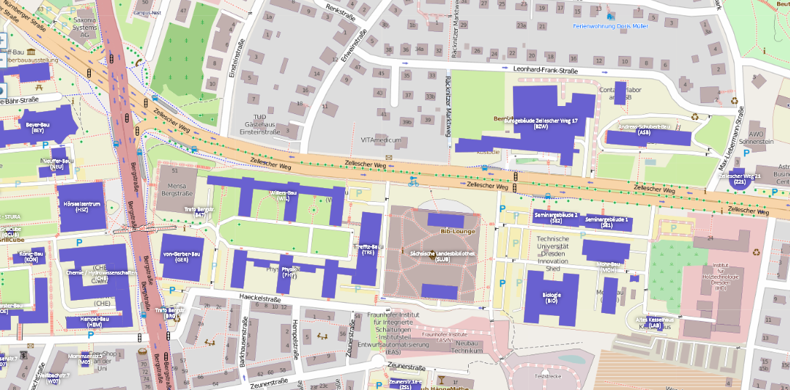
Lageplan
Siedepunkt
PHY C213
SE1

Slide 4
Wichtige Infos
Mensa Siedepunkt
  Essensmarken in der Pause abholen
  Kurzentschlossene: Barzahlung
Erstattungsanträge für Fahrtkosten
Bild- und Tonaufnahmen
Alle Vorträge auf:
http://indico.cern.ch/event/586064/other-view?view=standard

